Slide 1
TIẾNG VIỆT 2
Tập 1
Tuần 17
Bài viết 2: Tập viết tin nhắn

Slide 2




KHỞI ĐỘNG

Slide 3


non
Ong
học
việc

Slide 4


Cá gì đầu bẹp râu sa
Cả đời chìm dưới bùn sâu kiếm mồi?
A. Cá trê
B. Cá lóc
C. Cá rô
D. Cá vàng
Notes:
Chọn đáp án bằng cách bấm vào hoa tương ứng với câu trả lời

Slide 5
Điền từ còn thiếu vào chỗ chấm:
Anh em như thể chân tay
Rách lành … …, dở hay đỡ đần.
A. bọc đùm
B. đùm bọc
C. giúp đỡ
D. nhắc nhở
Notes:
Chọn đáp án bằng cách bấm vào hoa tương ứng với câu trả lời

Slide 6
Cần điền dấu gì vào ô trống?
Nhà Mai có xe ô tô xe máy xe đạp.
A. dấu chấm
B. dấu phẩy
C. dấu chấm than
D. dấu chấm hỏi
Notes:
Chọn đáp án bằng cách bấm vào hoa tương ứng với câu trả lời

Slide 7
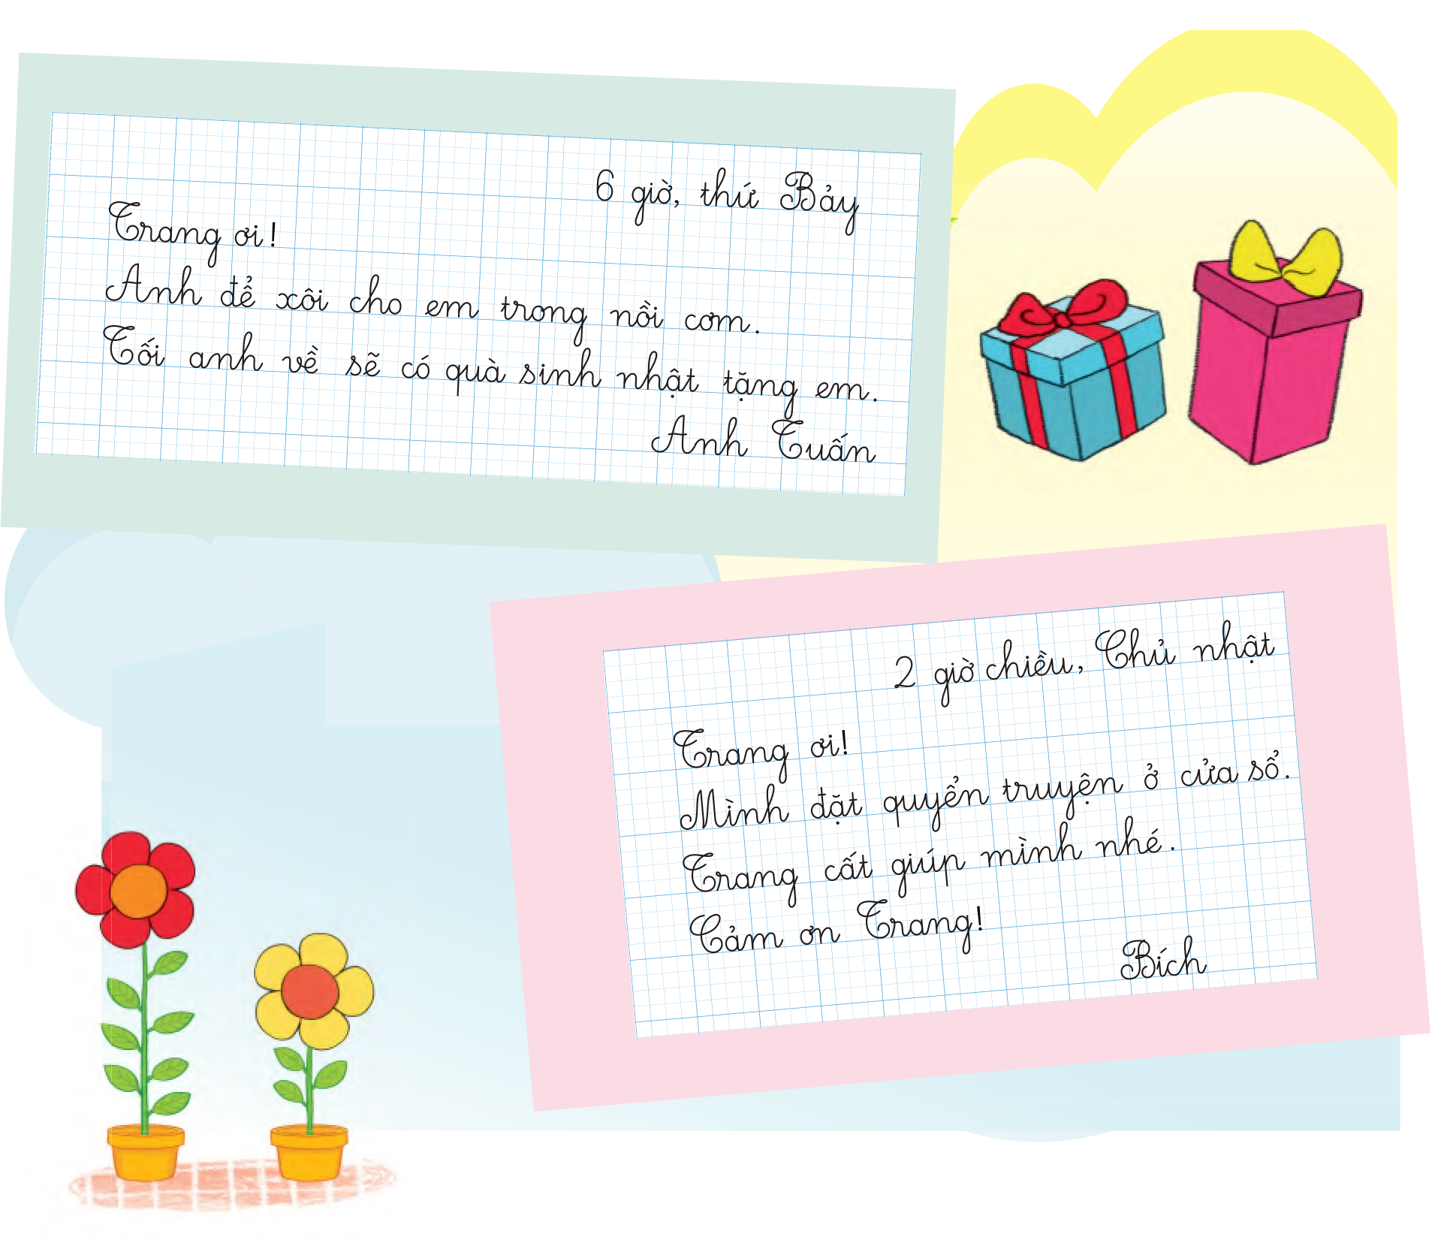
1. Đọc tin nhắn và trả lời:

Slide 8
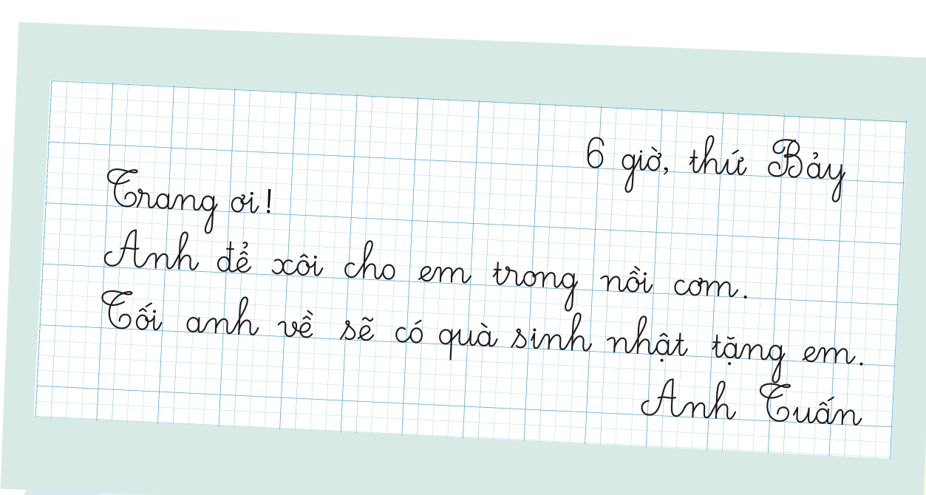
1. Đọc tin nhắn và trả lời:

Slide 9
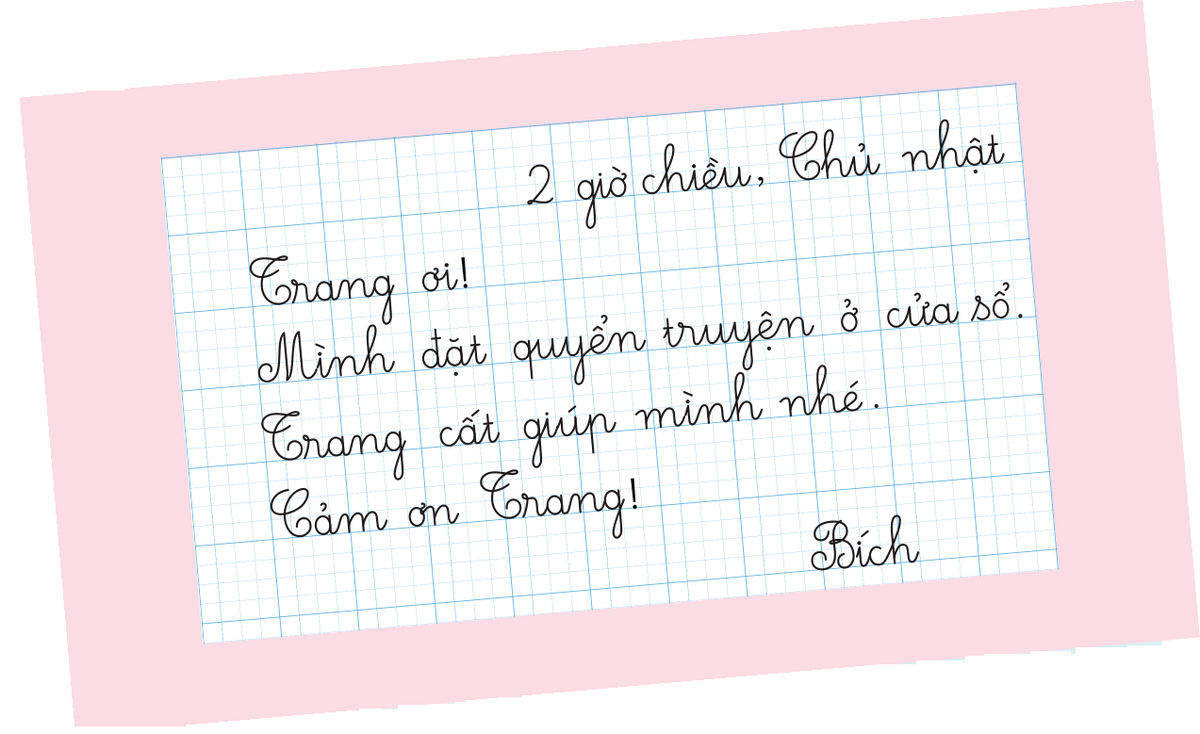
1. Đọc tin nhắn và trả lời:

Slide 10
Đọc tin nhắn và trả lời câu hỏi:
- Những ai nhắn tin cho Trang?
- Anh Tuấn và bạn Bích nhắn tin cho Trang
- Nhắn tin bằng cách nào?
- Nhắn bằng cách viết ra mẩu giấy.

Slide 11
b) Vì sao anh Tuấn và bạn Bích phải nhắn tin cho Trang bằng cách ấy?
Anh Tuấn phải đi sớm lúc Trang đang ngủ ngon. Anh nhắn tin vì không muốn đánh thức Trang dậy sớm.
Bạn Bích nhắn tin cho Trang vì Bích đến mà Trang đi vắng.

Slide 12
c) Anh Tuấn nhắn Trang những gì?
Anh dặn Trang là quà sáng của Trang (xôi) anh để trong nồi cơm. Tối về anh sẽ tặng quà sinh nhật cho Trang.

Slide 13
c) Bạn Bích nhắn Trang những gì?
Bạn Bích nhắn đã đến, đặt quyển sổ ở cửa sổ. Trang nhớ cất quyển truyện.

Slide 14

Tin nhắn giúp thông báo tin tức cho người mà mình không gặp trực tiếp.

Slide 15

Hãy nhận xét về hình thức của 1 tin nhắn.
Tin nhắn ghi rõ thời gian lúc gửi tin là lúc nào.
Viết rõ gửi tới ai.
Viết rõ nội dung thông báo (ngắn gọn, lịch sự).
Viết tên người gửi.

Slide 16
2. Tập viết tin nhắn:
Viết tin nhắn theo tình huống em tự nghĩ ra:
Gợi ý:
- Em nhắn tin cho ai?
- Nhắn nội dung gì?
- Vì sao em phải nhắn tin?

Slide 17
2. Tập viết tin nhắn:
b) Viết tin nhắn theo tình huống sau:
Chủ nhật, bố mẹ về quê. Anh đi học vẽ, trưa mới về. Ông ngoại đón em đến nhà ông bà chơi và ăn cơm ở đó. Hãy nhắn tin để anh biết.

Slide 18
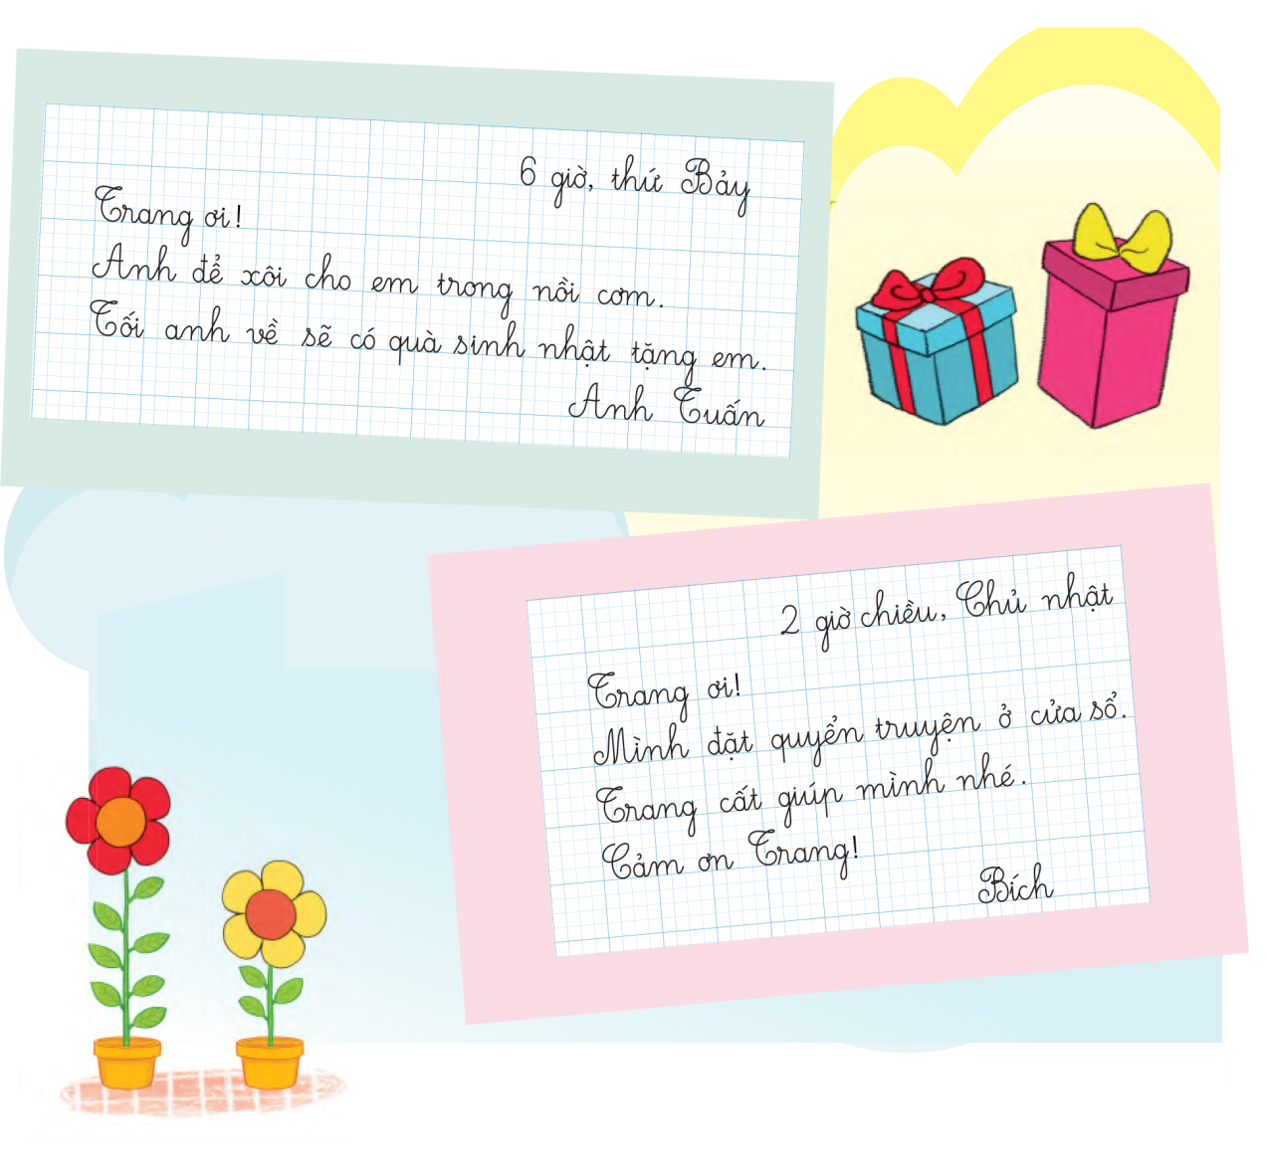
Trưng bày tin nhắn và bình chọn

